Slide 1
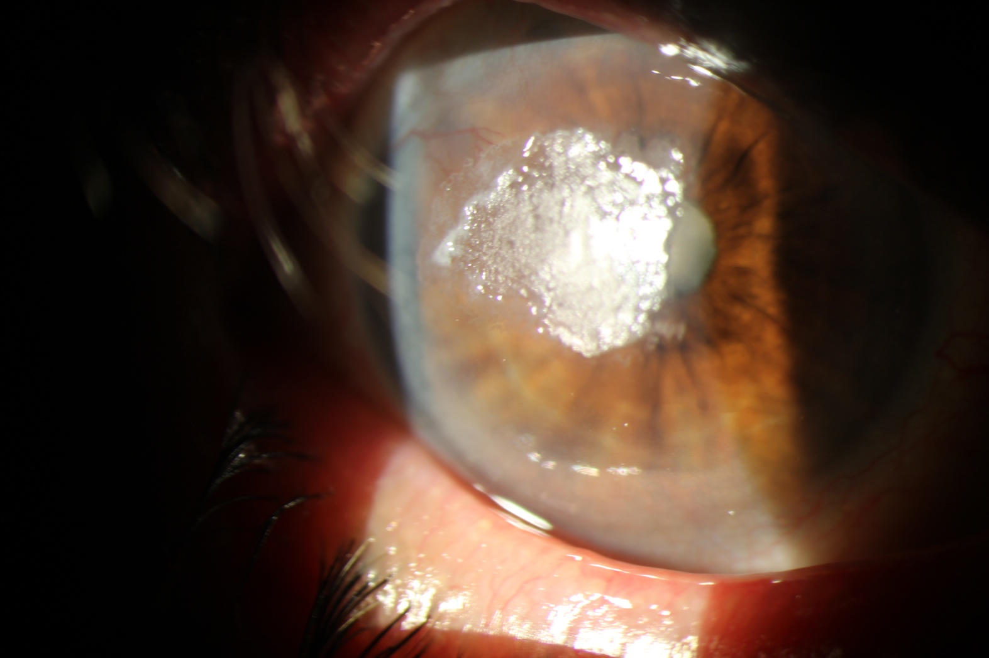
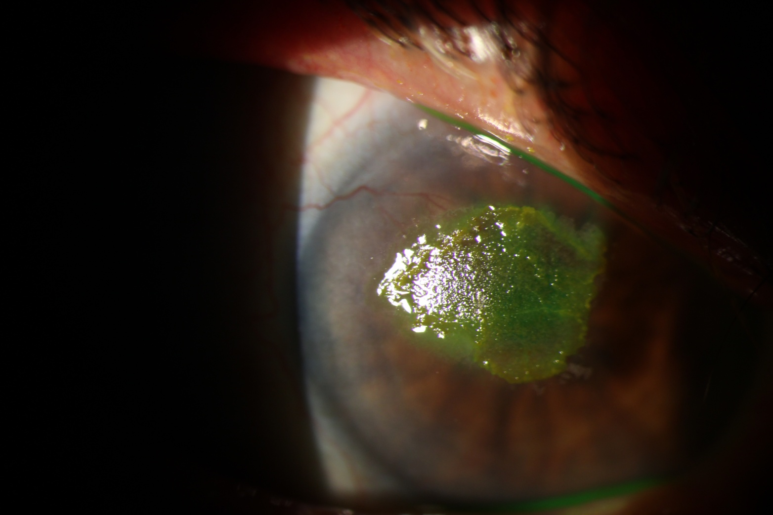
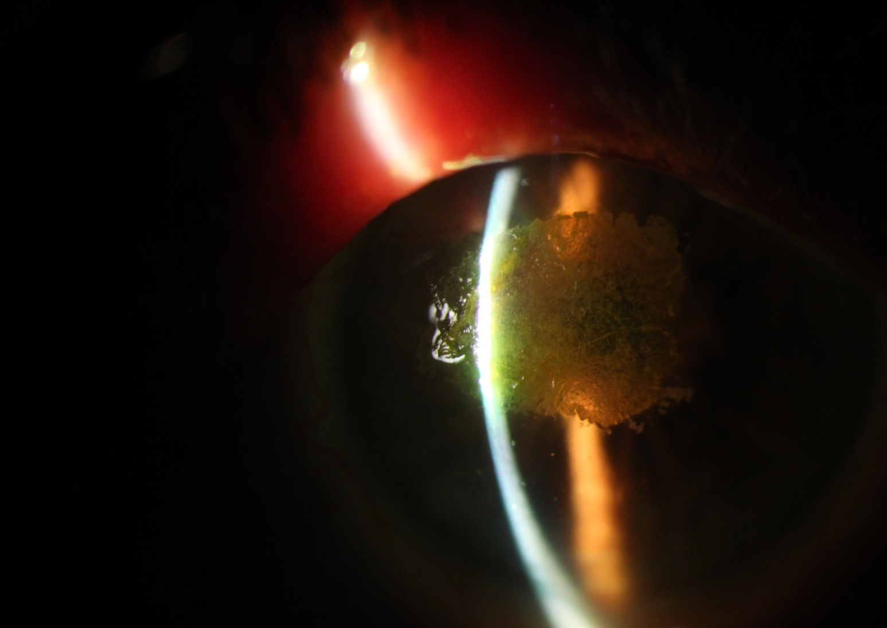
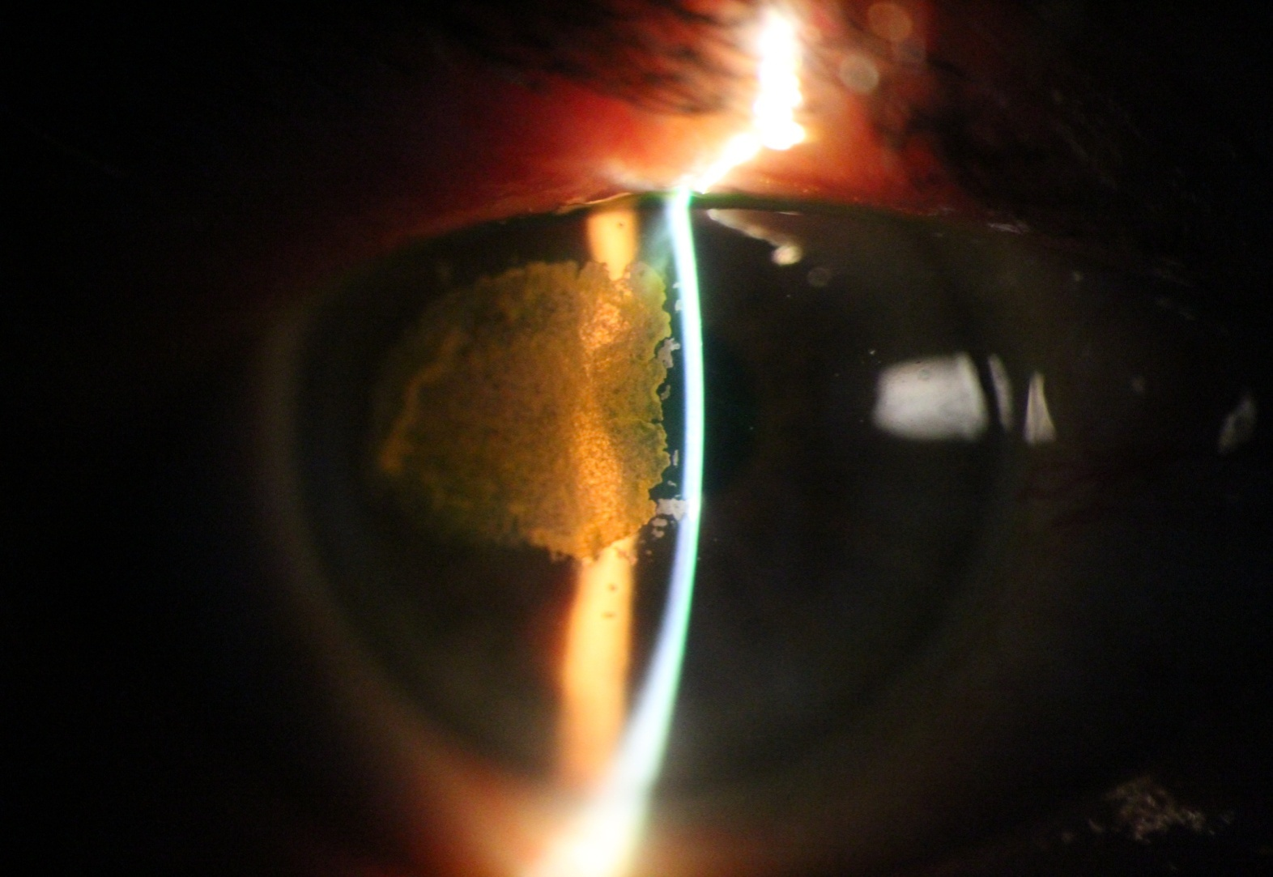
Uso de colírio de insulina tópica em paciente com úlcera neurotrófica
DANTE VALDIVIA CHIRINOS; EVELYN CANDIDO SILVA; MARCELO MASTROMONICO LUI; ROSSEN MIHAYLOV HAZARBASSANOV;
Hospital de Olhos CRO- Guarulhos/SP
Introdução: A ceratopatia neurotrófica é uma doença corneana causada pelo comprometimento da inervação do quinto par craniano, diminuição ou perda completa da sensibilidade corneana, causando lesão epitelial, comprometimento da cicatrização e evolução da úlcera de córnea. Os tratamentos descritos são lubrificantes e antibióticos tópicos, curativo oclusivo, oclusão ponto lacrimal, lente de contato gelatinosa, tarsorrafia, soro autólogo e membrana amniótica, com possível melhora da função visual e melhora do desconforto ocular. Objetivo do relato de caso é evidenciar a recuperação da córnea após uso de Insulina tópica na ceratopatia neurotrófica.
Métodos: Descrição de caso de uma paciente com úlcera de córnea neurotrófica no olho direito (OD) após cirurgia de facoemulsificação com reativação de Herpes virus simplex. Realizado o tratamento de úlcera neurotrófica com colírio de insulina tópica como forma de terapia.
Resultados: Paciente femenino, 77 anos, com antecedente ocular de facoemulsificação com implante de lente intraocular sem intercorrencias em ambos os olhos há 18 meses, paciente relata há 16 meses com quadro clinico de sensação de corpo estranho no olho direito (OD) de 7 dias de duração, biomicroscopia OD com opacidade central com área de desepitelização corneana 3,5x4,2 mm, ceratite punctata difusa e OE sem alterações, acuidade visual com correção (AVcc) OD conta dedos 1 metro e olho esquerdo OE 20/60. Foi realizado tratamento com hiarunato de sodio 0.14% 4/4 horas, cloranfenicol, acetato de retinol, aminoacidos, metionina cada 12 horas e Cloridrato de moxifloxacino cada 2 horas inicialmente por 8 dias com melhora parcial dos sintomas e sem regressão da ulcera corneana. Após 20 dias de tratamento prescreve-se Aciclovir via oral 2g/dia, pomada Zovirax 6/6 horas por 2 semanas e Vitamina B6 8/8 horas. Paciente retorna para avaliação após 30 dias de tratamento com AVcc OD 20/400 e OE 20/60, biomicroscopia OD com progressão da ulcera de corneana central 4,4x3,4 mm, fundo de olho OD escavação 0,3 macula livre, retina aplicada 360, vitreo transparente. O resultado de Herpes simples IgG superior 30,0. Paciente retorna após 60 dias com melhora dos sintomas, AVcc OD 20/150 e biomicroscopia com ulcera de cornea central bem delimitada sem infiltrados de 4,4x3,4 mm e foi realizado a colocação de lente de contato gelatinosa terapêutica. Paciente retorno em 60 dias com melhora dos sintomas, Avcc OD 2 metros e biomicroscopia OD 3x4 mm , foi indicado tarsorrafia no OD; paciente relata com familiar e recusa procedimento. Após 90 dias paciente retorno para avaliação com Avcc OD 1 metro e biomicroscopia OD ulcera de cornea central sem infiltrados 4x4 mm OD e se realiza prescrição de Humulin NPH 100UI/ml no OD cada 6 horas, retorno após 19 dias com Avcc OD 20/100 biomicroscopia com ulcera de cornea central reduzida para 3,2x3,5 mm e após 40 dias do incio o tratamento com Insulina topica o paciente teve AVcc OD 20/40 na biomicroscopia OD com ulcera de córnea em remissão.
Conclusões: No caso descrito a paciente foi reativada o Herpes vírus simples, evoluindo com um quadro de úlcera neurotrófica. Através deste relato de caso podemos ver que apesar do efeito benéfico de outros fármacos para tratar a úlcera neurotrófica, a mesma é de difícil manejo. O uso de insulina NPH de forma tópica em tratamentos refrátários de ulcera neurotrófica, serve de maneira adjuvante para tratar esta patologia combinando com outras modalidades de tratamento não intervencionistas. Teve recuperação da integridade da superficial da córnea e restauração da AV.
1
2
Palavras chave:
Úlcera neurotrófica, colírio de insulina NPH, Herpes virus simples
Referências:
Angeline L. Wang, Eric Weinlander, Brandon M. Metcalf et al, The use if topical insulin to treat refractory neurotrophic corneal ulcers, Cornea, 2017 November; 36(11): 1426-1428
Ryoji Yanai, Teruo Nishida, Tai-Ichiro Chikama et al, Potential New Modes os Treatment of Neurotrophic Keratopathy, Cornea 2015;24(Suppl):S121- S127
V.Galvis, C.A. Niño, A. Tello, J.M. Grice, M.A. Gómez, Insulina tópica en queratopatía neurotrófica tras resección de neurinoma del acústico, Arch Soc Esp 2018
.
3
4
Figuras 1-4. Evolução da doença.
1 e 2. Ulcera neutrofica
3 e 4. Cobrimento com celulas epiteliais da cornea após 40 dias de uso de colirio Insulina

